Slide 1
Introdução ao
Processamento de Dados
Francisco Sant'Anna
francisco.santanna@gmail.com
http://github.com/fsantanna/IPD

Slide 2


Processamento de Dados

Slide 3

“Hello world!”
print("Oi Mundo!")
frase = raw_input()
print("----")
print(frase)
frase = raw_input()
print("----")
for i in range(1,5):
print(i, frase)
print("----")
Palavras em negrito?
Indentação
variação

Slide 4


Computador???

Slide 5

Dispositivos de
Entrada e Saída (I/O)

Slide 6


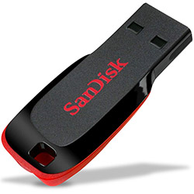
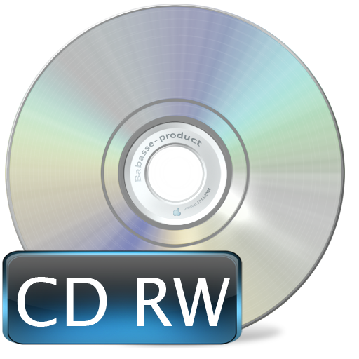
Dispositivos de
Entrada e Saída (I/O)

Slide 7





Computador???

Slide 8
Computador é Programável
Hardware + Software

Slide 9


Hardware vs Software

Slide 10

Computador!

Slide 11
“Hello world!”
frase = raw_input()
print("----")
for i in range(1,5):
print(i, frase)
Escrita
Leitura
# atribuição
var = expr
# destino <- origem

Slide 12
Software
Sistemas Operacional
Linguagem de Programação
Sistemas de Rede
Photoshop
Word, Excel
Firefox
Jogos
Software Básico
Software Aplicativo

Slide 13
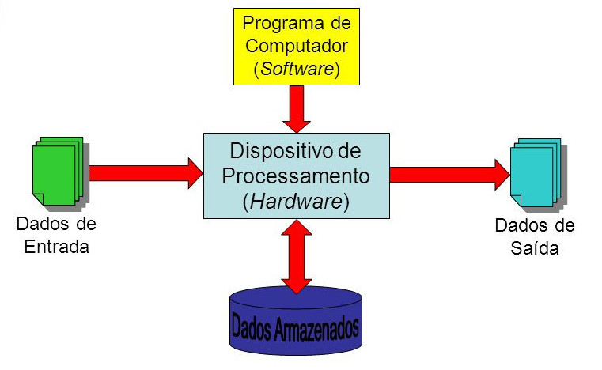
Processamento de Dados

Slide 14
Linguagem de Programação
De quem pra quem?
  tradutor
Um programa que reconhece e executa programas
  (compilador ou interpretador da linguagem)
Sintaxe (forma) e Semântica (significado)
  (a linguagem)
Abstração sobre o computador
C, C++, Java, PHP, JavaScript, Python
# Python
frase = raw_input()
print("----")
for i in range(1,5):
print(i, frase)
print("----")
// C
#include <stdio.h>
int main (void) {
char frase[255];
scanf("%s", frase);
printf("----\n");
int i;
for (i=1; i<5; i++) {
printf("%d %s\n", i, frase);
}
printf("----\n");
return 0;
}

Slide 15

Sintaxe vs Semântica

Slide 16



Sintaxe vs Semântica
Sintaxe diferente, Semântica igual
Sintaxe igual, Semântica diferente

Slide 17


Python
Download 2.7.*
  www.python.org/downloads
Instalar o arquivo baixado
  https://www.python.org/ftp/python/2.7.11/python-2.7.11.msi
Executar o “IDLE”
anim.gif

Slide 18
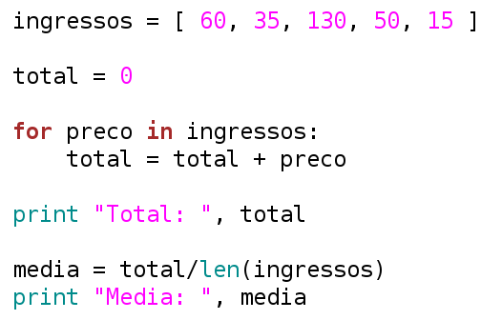
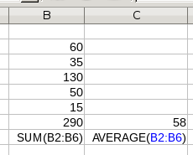
Exemplo Real
Lista com preços de ingressos
Quero calcular o custo total
Quero calcular a média
Ex. Ler preços com “input”?

Slide 19
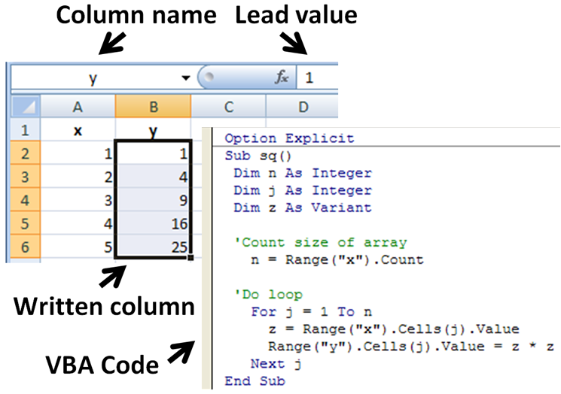
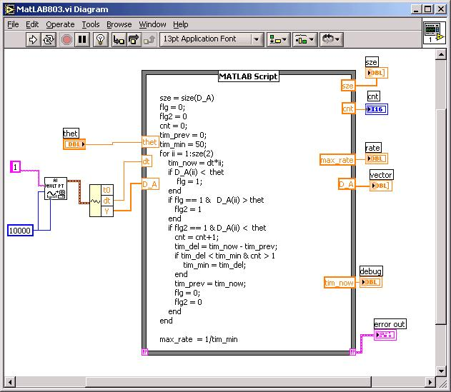
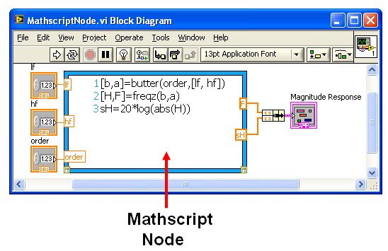
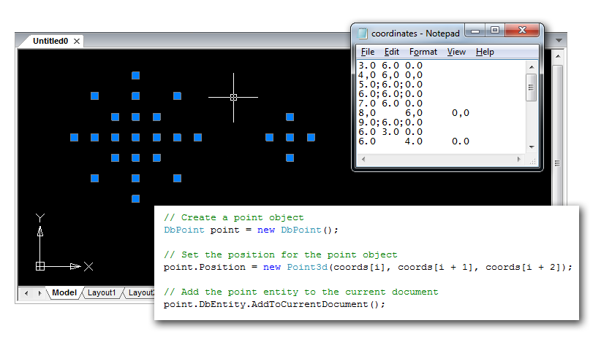
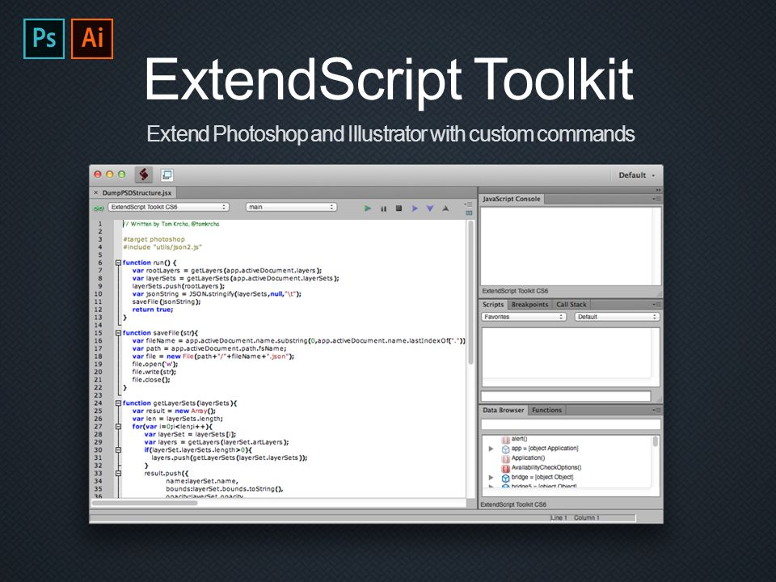
Linguagens para Aplicações
Excel:
finanças,
automação
de escritório
MatLab: computação numérica
LabView:
automação industrial
AutoCAD: arquitetura, engenharia
Photoshop: processamento de imagens

